Slide 1
Литературно-музыкальный вечер
«Любовью дорожить умейте»

Slide 2
Всей жизни цель- любовь повсюду с нами,
Её не сломят бури никогда.
Она во тьме, над утлыми судами,
Горит как путеводная звезда.
Бегут года, а с ними исчезает
И свежесть сил. и красота лица.
Одна любовь крушенья избегает.
Не изменяя людям до конца.
отрывок из сонета У.Шекспира

Slide 3
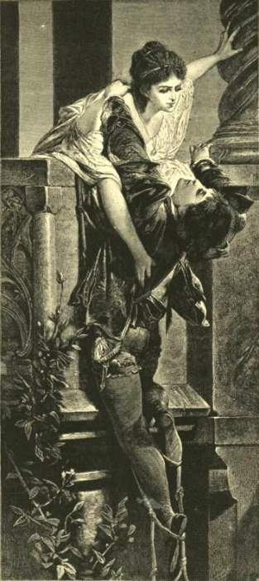
У.Шекспир. «Ромео и Джульетта»
«Ромео и Джульетта» - трагедия Уильяма Шекспира, рассказывающая о любви юноши и девушки из двух враждующих старинных родов - Монтекки и Капулетти.

Slide 4
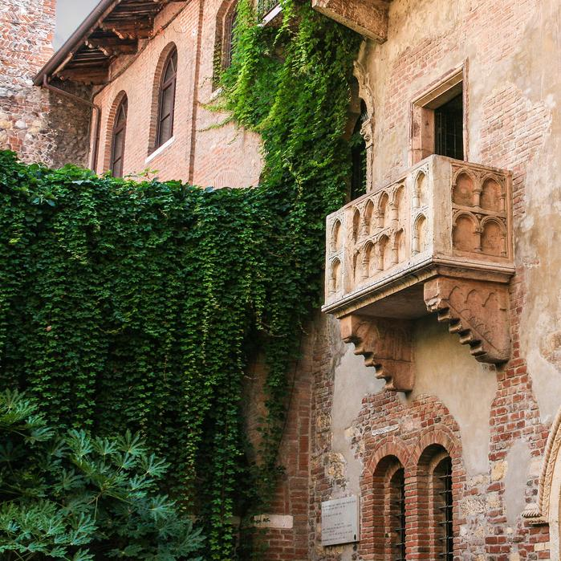
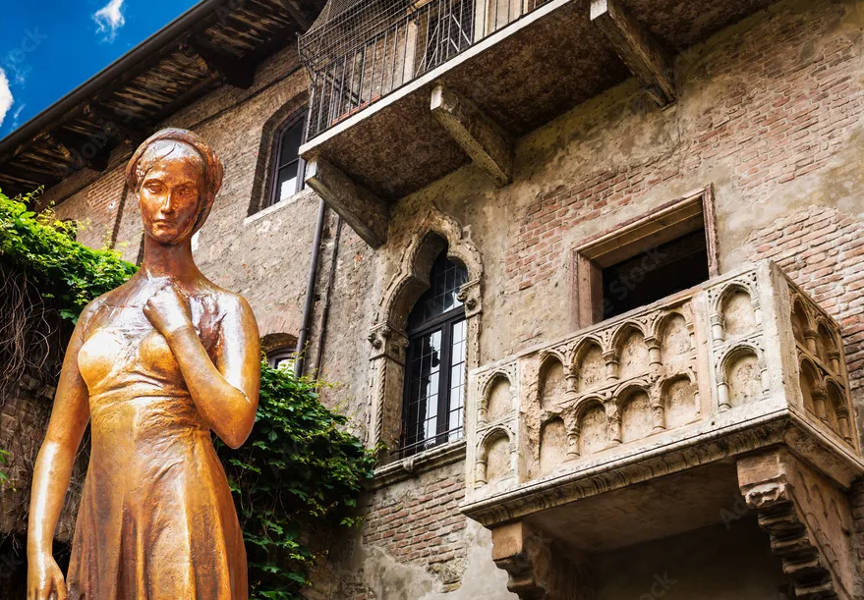
У.Шекспир. «Ромео и Джульетта»
Памятник и балкон Ромео и Джульетты находятся в Вероне, Италия.

Slide 5
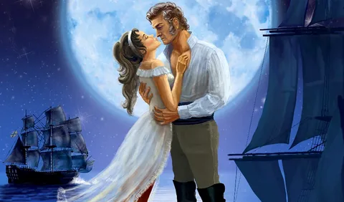
А.Вознесенский, М.Дунаевский. «Юнона и Авось»

Slide 6
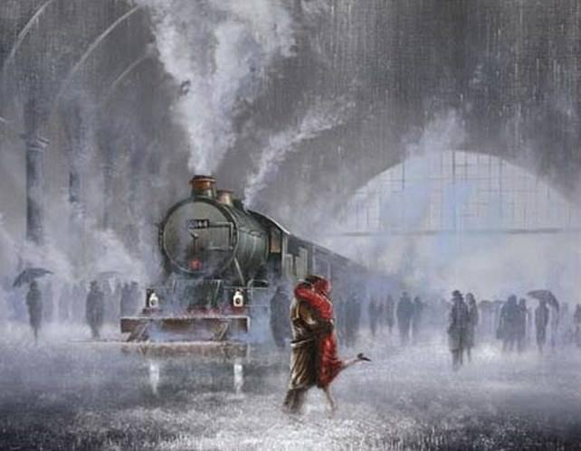
А.Кочетков.
«Баллада о прокуренном вагоне».

Slide 7
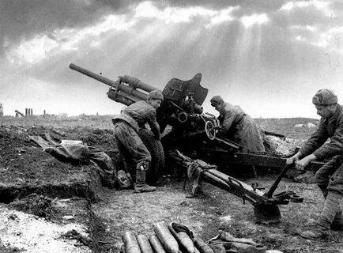
Константин Симонов
«Жди меня»

Slide 8
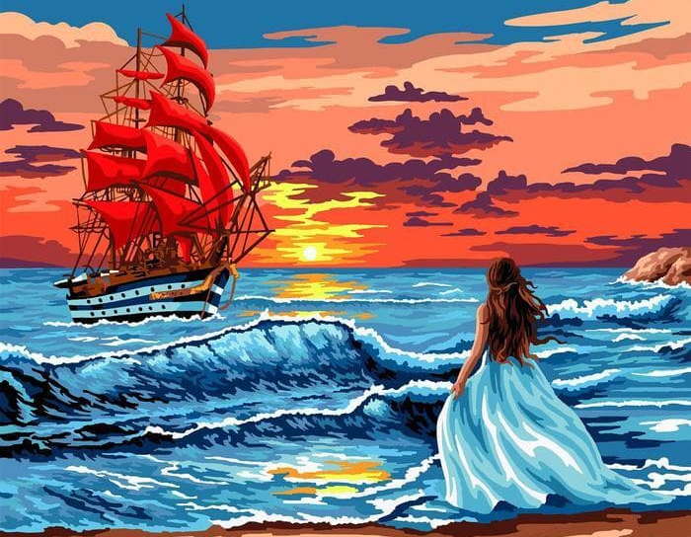
А.Грин. «Алые паруса»

Slide 9
Верьте в любовь!
Дорожите любовью!

